Slide 1
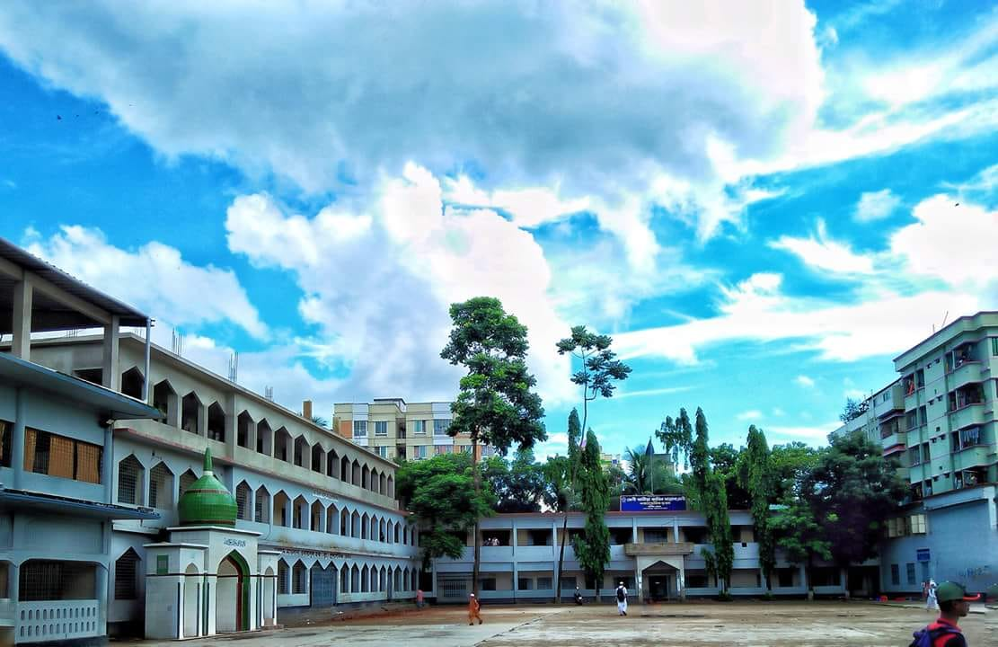
স্বাগতম

Slide 2


পরিচিতি
পাঠ পরিচিতি
অষ্টম শ্রেণি
বিষয়ঃ গণিত
অধ্যায়ঃ চতুর্থ
সময়ঃ ৪৫ মিনিট
তারিখঃ ১৬/১১/১৯
জিয়াউল হক ভূঁঞা
সহকারী শিক্ষক -গণিত
ফেনী আলীয়া কামিল মাদ্রাসা
01830123185

Slide 3

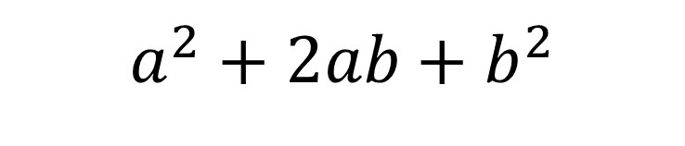
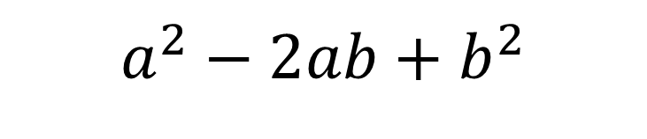
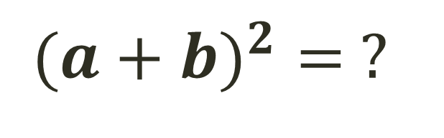
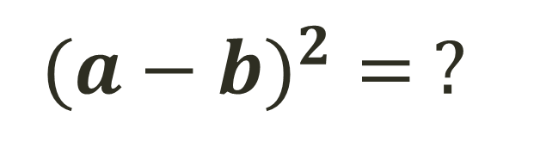
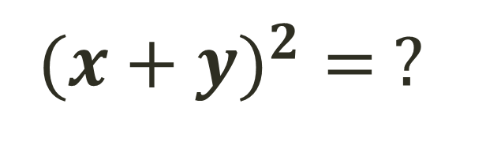
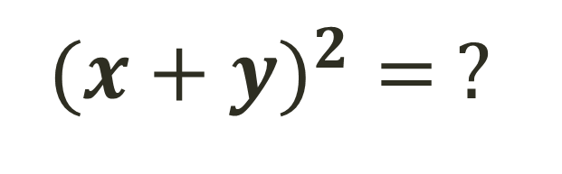
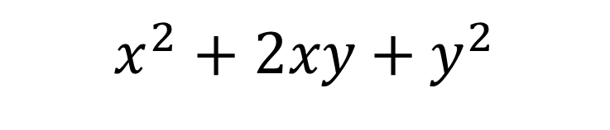
$$({a+b)}^{2}= ?$$
$$({x+y)}^{2}= ?$$
$$a^{2}+2ab+b^{2}$$
$$x^{2}+2xy+y^{2}$$
$$({a−b)}^{2}= ?$$
$$a^{2}−2ab+b^{2}$$
$$({x+y)}^{2}= ?$$
$$x^{2}+2xy+y^{2}$$

Slide 4

আজকের পাঠ
বীজগণিতীয় সূত্রাবলি ও প্রয়োগ

Slide 5
পাঠ শেষে শিক্ষার্থীরা------
১। বর্গের সূত্র প্রয়োগ করে বীজগাণিতীয় রাশির সমাধান করতে পারবে ।

Slide 6
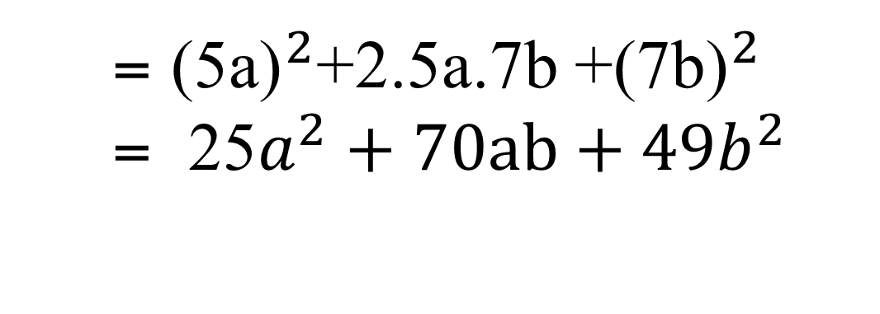
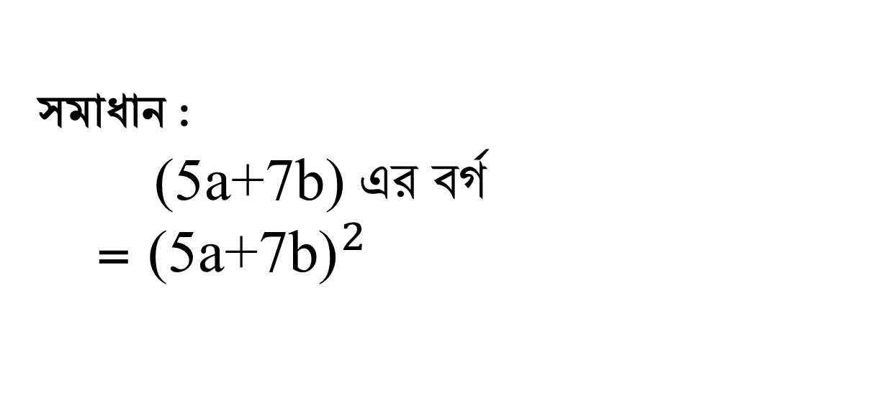
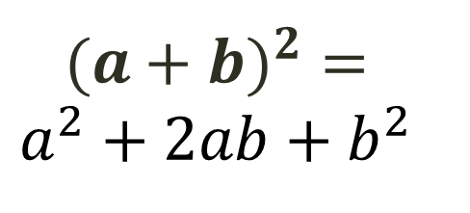
সমস্যা -১(ক) : (5a+7b) সূত্রের সাহায্যে বর্গ নির্নয় কর ।
সমাধান :
(5a+7b) এর বর্গ
= ${\text{(}\text{5}\text{a}\text{+}\text{7}\text{b}\text{)}}^{2}$
$$({a+b)}^{2}=$$
$$a^{2}+2ab+b^{2}$$
= ${\text{(}\text{5}\text{a}\text{)}}^{2}$+2.5a.7b +${\text{(}\text{7}\text{b}\text{)}}^{2}$
= 25$a^{2}+70ab+4{9b}^{2}$

Slide 7
একক কাজ
সময়ঃ 5 মিনিট
সমস্যা -১(খ) : (6x+3) সূত্রের সাহায্যে বর্গ নির্নয় কর ।

Slide 8
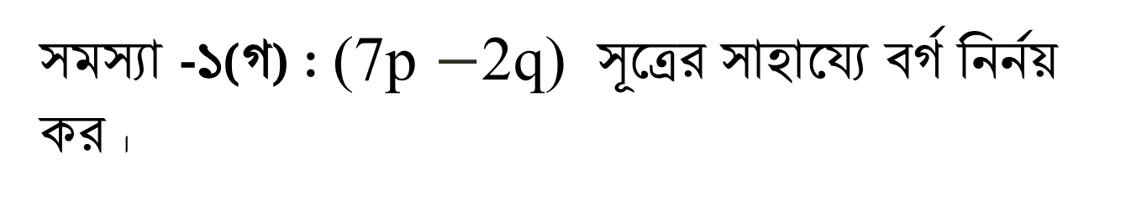
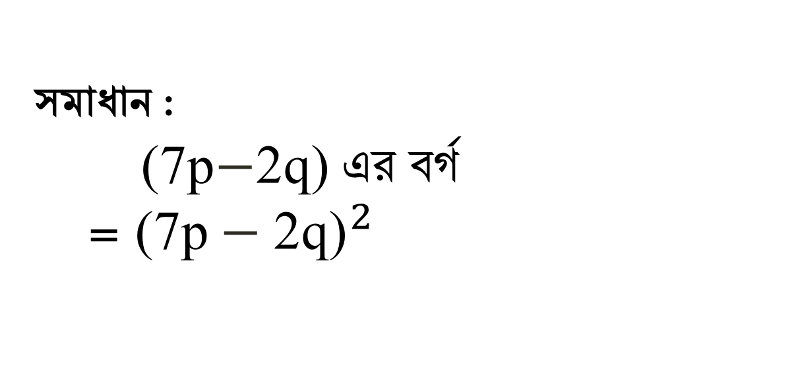
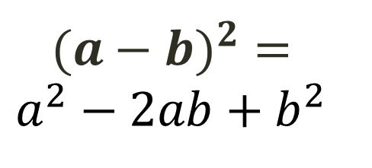
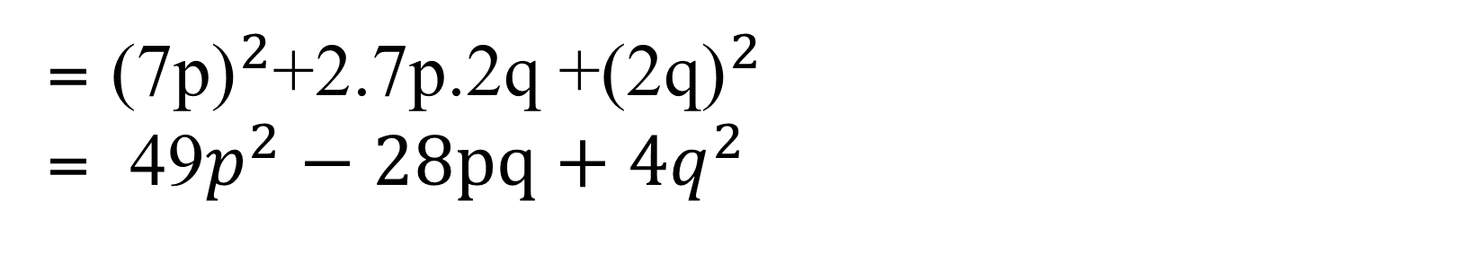
সমস্যা -১(গ) : (7p $−$2q) সূত্রের সাহায্যে বর্গ নির্নয় কর ।
সমাধান :
(7p$−$2q) এর বর্গ
= ${\text{(}\text{7}\text{p}−\text{2}\text{q}\text{)}}^{2}$
$$({a−b)}^{2}=$$
$$a^{2}−2ab+b^{2}$$
= ${\text{(}\text{7}\text{p}\text{)}}^{2}$+2.7p.2q +${\text{(}\text{2}\text{q}\text{)}}^{2}$ = 49$p^{2}−28pq+4q^{2}$

Slide 9
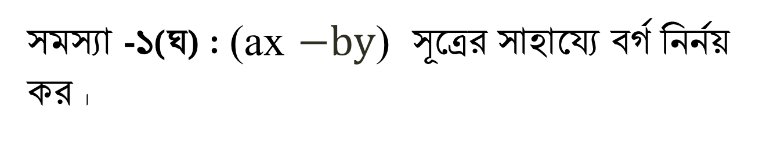
জোড়ায় কাজ
সময়ঃ ৭ মিনিট
সমস্যা -১(ঘ) : (ax $−by$) সূত্রের সাহায্যে বর্গ নির্নয় কর ।

Slide 10
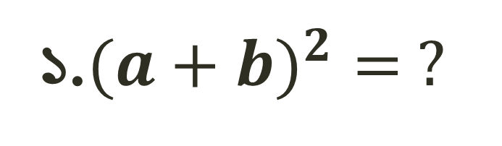
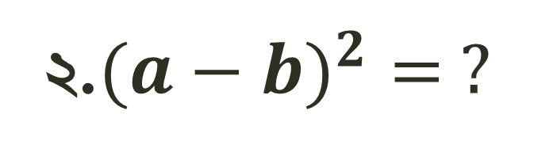
মূল্যায়ন
সময়ঃ ৩ মিনিট
১.$({a+b)}^{2}= ?$
২.$({a−b)}^{2}= ?$

Slide 11
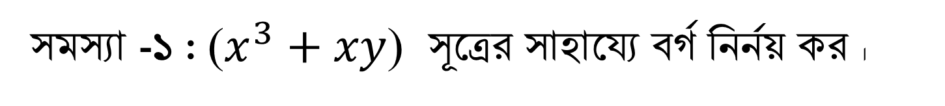
বাড়ীর কাজ
সমস্যা -১ : ($x^{3}+xy$) সূত্রের সাহায্যে বর্গ নির্নয় কর ।
সমস্যা -2: (-x-y) সূত্রের সাহায্যে বর্গ নির্নয় কর ।

Slide 12


